Slide 1
Daily Project
20/06/2025

Slide 2
Sommaire
Introduction
Stratégie personnel
Plan d’action
Codage
Résultats

Slide 3
Introduction
Constat :
Manque d’efficacité dans les réalisation des rendus (exercices, Daily Challenge, Mini Project ,…)
Difficulté de compréhension des énoncés
Besoin de prendre du recul
Amélioration à trouver pour optimiser les rendus

Slide 4
Stratégie personnel : SWOT
Forces
Marketing (analyse des données et propositions de plan d’action, storytelling)
Gestion de projet
Vision stratégique
Capacité de remise en question
Analyse
Définition et mise en place d’une stratégie
Faiblesses
Codage
Faible connaissance des outils de codage (Github, VS Code, Colab, …)
Maniaque du détail
Bloque quand je ne comprends pas
Humour et blague pas toujours drôle
Opportunités
GPT : permet de faire du code facilement
Bootcamp : permet de partager et de monter en compétence avec Clara et les participants
Menaces
GPT: le codage ne correspond pas à la demande de l’ énoncé

Slide 5
Plan d’action
Lire l’énoncé et comprendre les attentes
Définir le projet par étape et les milestones de chacune
Analyser les données demandées et les comparer avec celle de la BDD
Définition des nouvelles colonnes de données à créer
Création du code à partir du plan projet :

Slide 6
Attentes de l ’énoncé
2. Data Visualization with Matplotlib:
Create an interactive line chart to show sales trends over the years.
Création d’un graph avec les ventes annuelles
Build an interactive map to visualize sales distribution by country.
Création d’un graph avec les ventes par pays
3. Data Visualization with Seaborn:
Use Seaborn to generate a bar chart showing top 10 products by sales.
Création d’un graph avec les ventes annuelles en abscisse et le Top 10 Produit en ordonnée
Create a scatter plot to analyze the relationship between profit and discount.
Création d’un graph corrélant le profit et les remises
4. Comparative Analysis:
Compare the insights gained from Matplotlib and Seaborn visualizations.
Document your observations about the ease of use and effectiveness of both tools.

Slide 7
Codage
Séquençage
Etape 1 : import des données et des librairies
Etape II : Fiche Mémo : Nettoyage & Prétraitement des Données
Etape III : création des nouvelles données nécessaires
Etape IV : création des graphiques Pour les étapes II, III et IV, des fonctions de vérifications seront ajoutés ( surtout la deux)
Réalisation du code si possible manuellement et si trop long demande à un GPT avec mise en place de fonction de vérification
Relecture systématique des commentaires de VS Code et demande d’explication au GPT
Idem avec les fonctions de vérification et ajout à une fiche de suivi

Slide 8
Etape III : création des nouvelles données nécessaires
Exemple : la colonne année seule n’existe pas dans la BDD fournie
Création de cette colonne

Slide 9
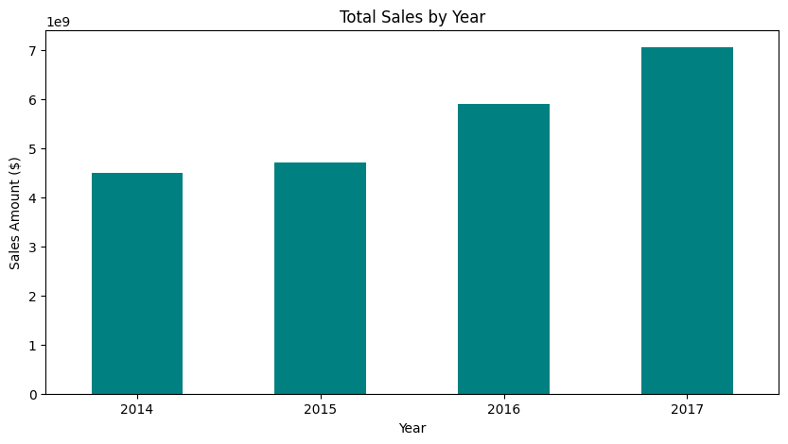

4. Comparative Analysis:
Matplotlib
Seaborn

Slide 10
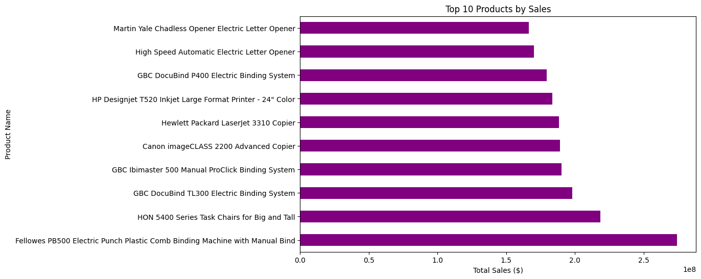
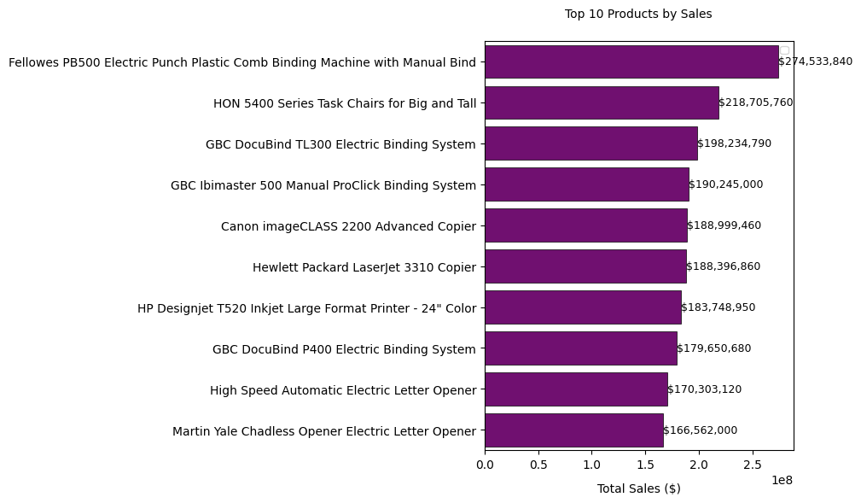
4. Comparative Analysis:
Matplotlib
Seaborn

Slide 11
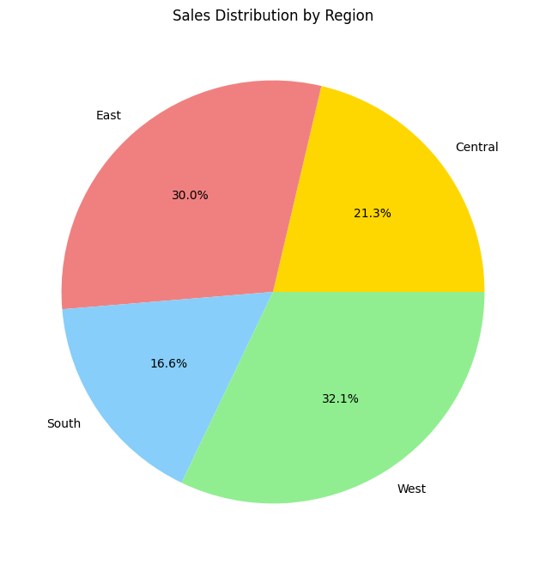
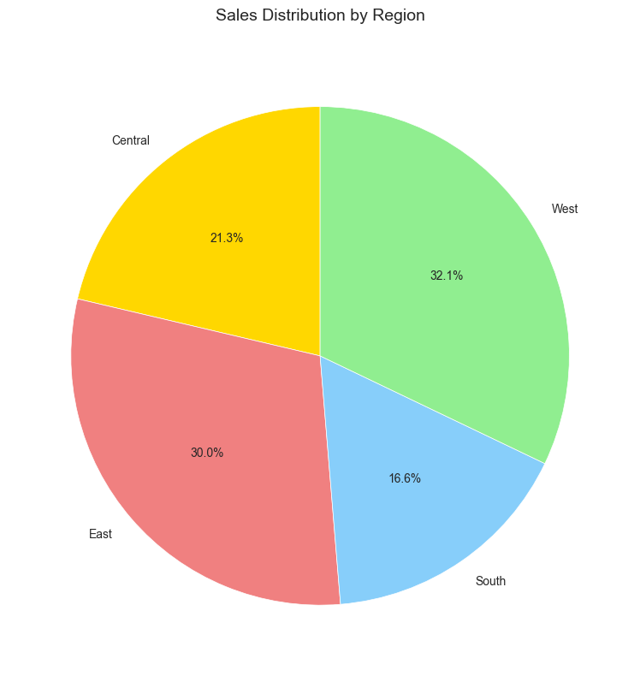
4. Comparative Analysis:
Matplotlib
Seaborn

Slide 12
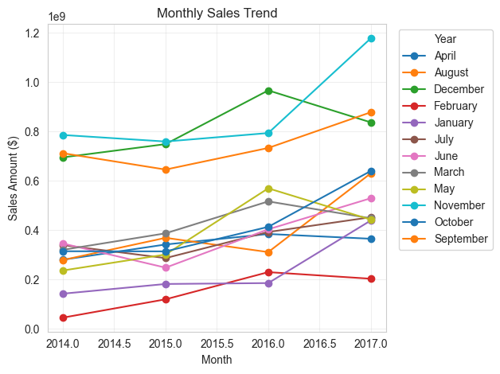
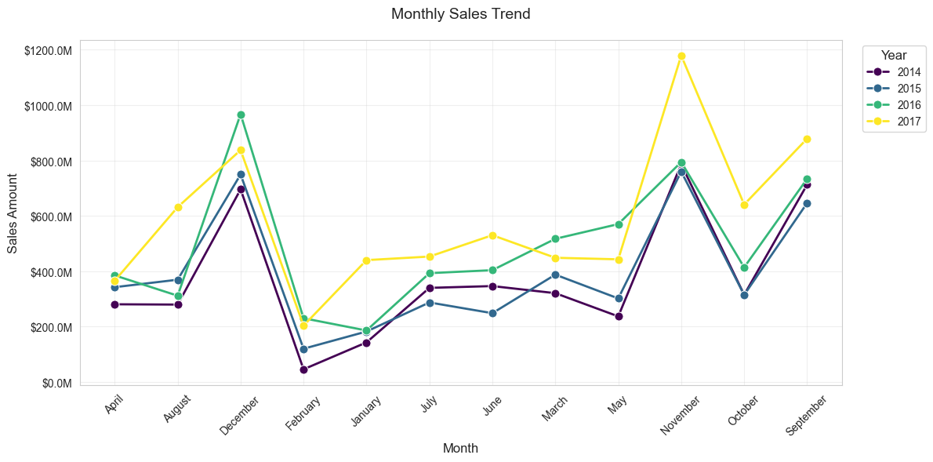
4. Comparative Analysis:
Matplotlib
Seaborn

Slide 13
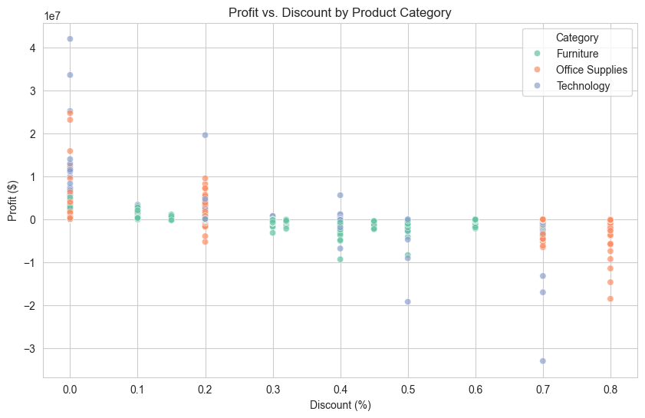
4. Comparative Analysis:
Matplotlib
Seaborn

Slide 14
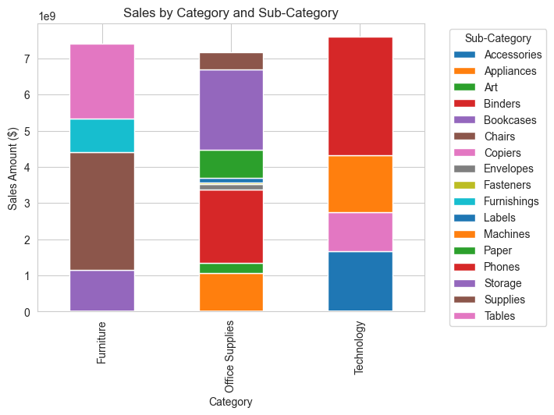
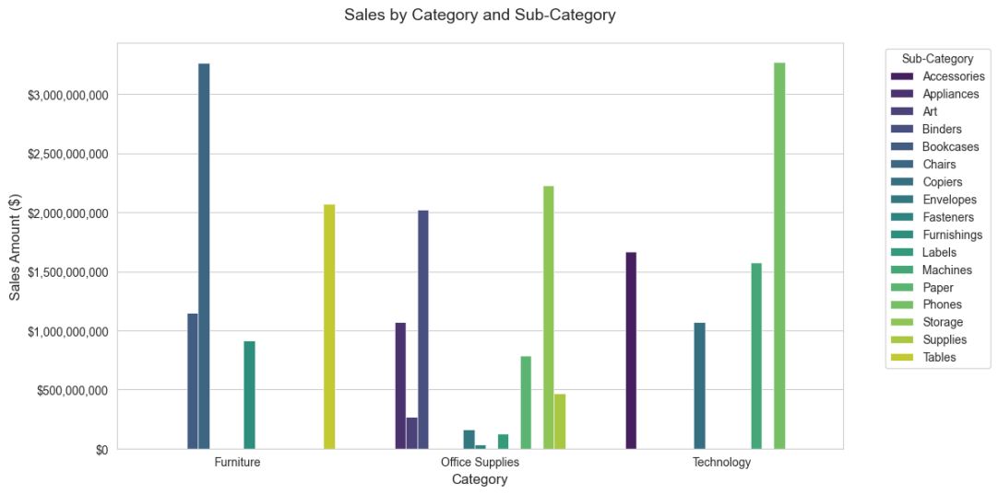
4. Comparative Analysis:
Matplotlib
Seaborn

Slide 15
4. Comparative Analysis:
Matpltolib est plus adapté pour les graphiques simples avc peu de colonne et de données, le codage est plus simple que Seaborn
Seaborn est plus clair et plus adapté que matplotlib pour des graphiques plus complexe avec plus de données à croiser, il y a plus de paramètres donc plus facilement optimisable cependant le code est donc plus complexe

